Slide 1
§2.2.1对数运算(一)

Slide 2
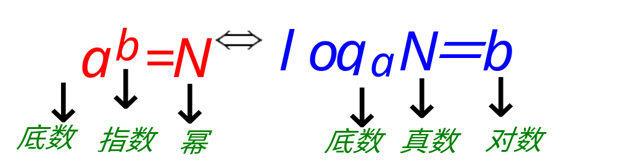
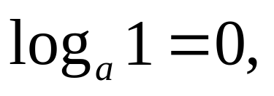
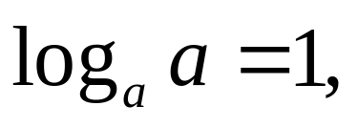
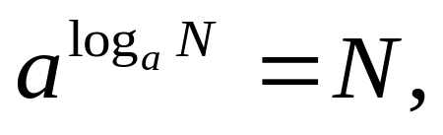
一、昨日回眸
定义
有关性质：
⑴负数与零没有对数
⑵
⑶对数恒等式

Slide 3
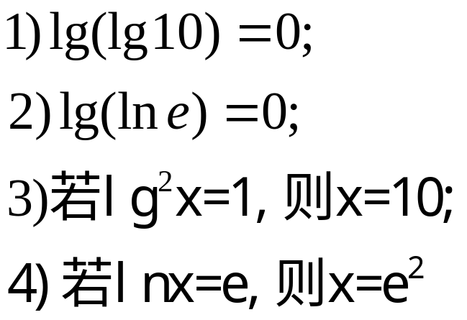
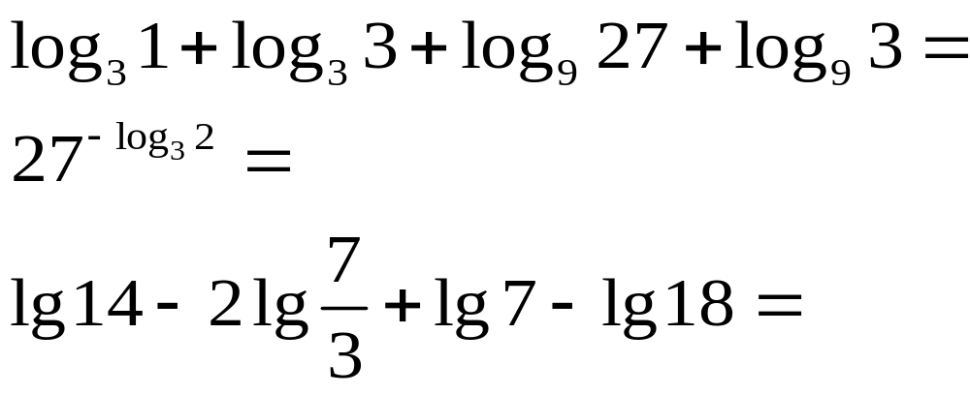
二、巩固练习
⑴给出四个等式:
1) ,2)
其中正确的是________
⑵
3
⑶
1/8
?
⑷

Slide 4
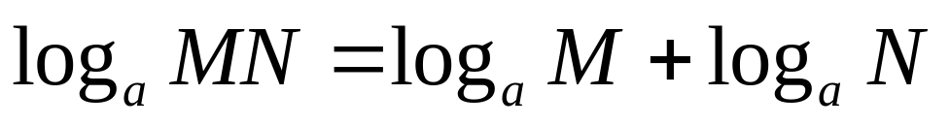
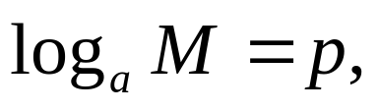
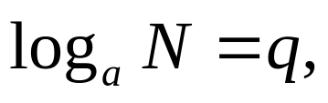
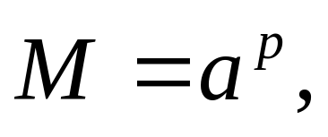
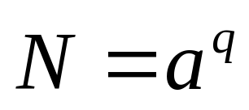
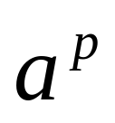
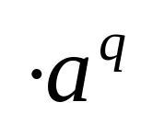
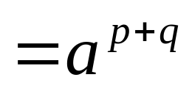
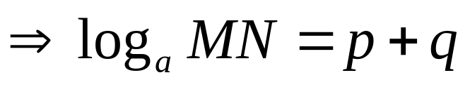
三、新课：对数的运算性质
证明:
证明：①设
由对数的定义可以得：
∴MN=
即证得

Slide 5
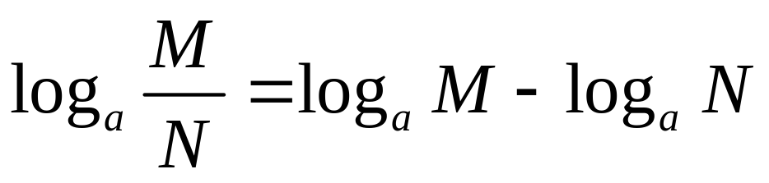
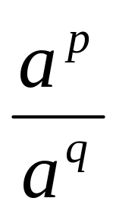
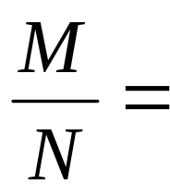
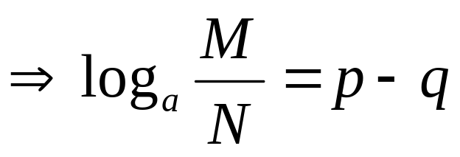
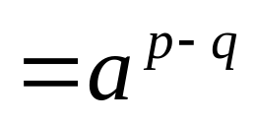
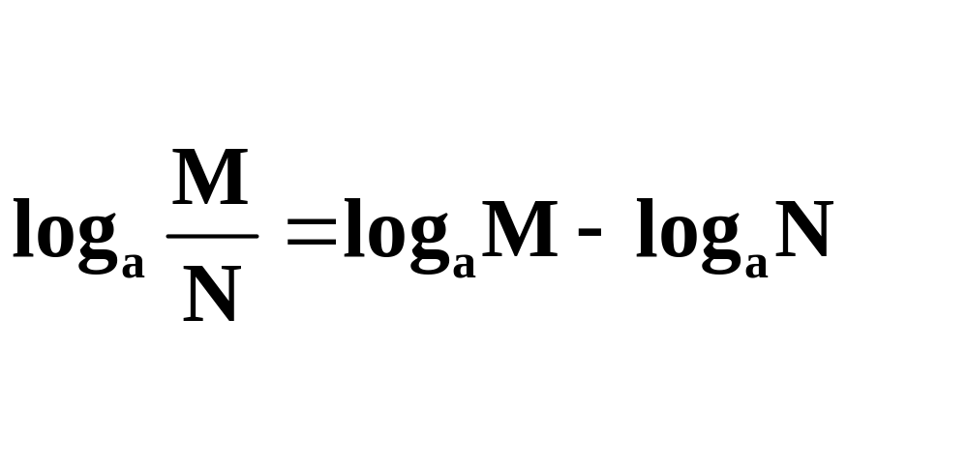
证明:
证明：②设
由对数的定义可以得：
∴
即证得
⑵

Slide 6
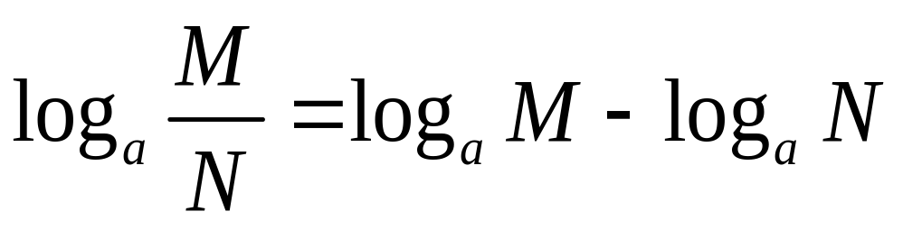
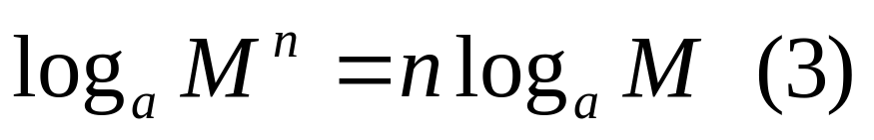
对数的运算性质：
如果 a > 0，a ≠ 1，M > 0， N > 0 有：
⑴
⑵
两个正数的积的对数等于这两个正数的对数和
两个正数的商的对数等于这两个正数的对数差
一个正数的n次方的对数等于这个正数的对数n倍

Slide 7
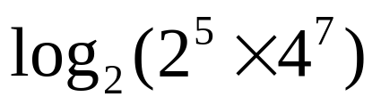
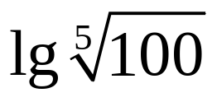
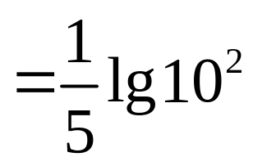
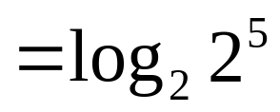
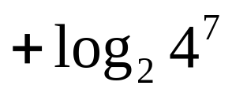
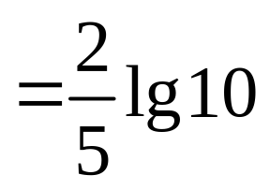
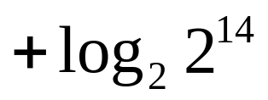
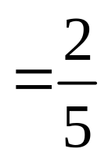
三、讲解范例
例1 计算
（1）
（2）
解 :
解 :
=5+14=19

Slide 8
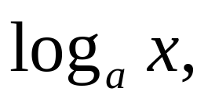
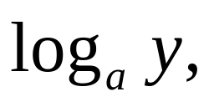
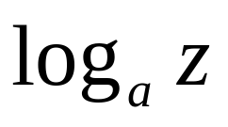
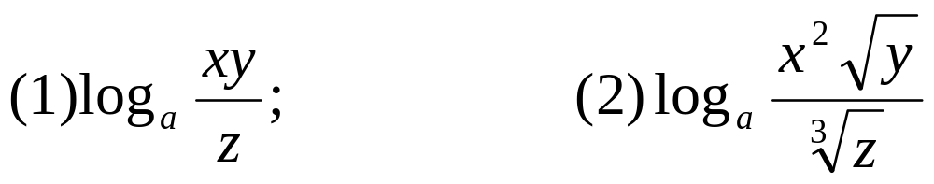
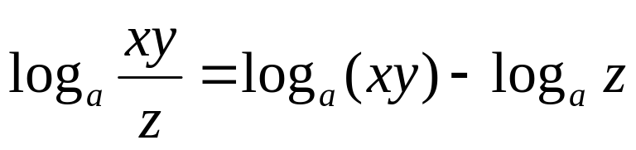
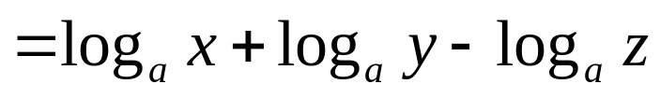
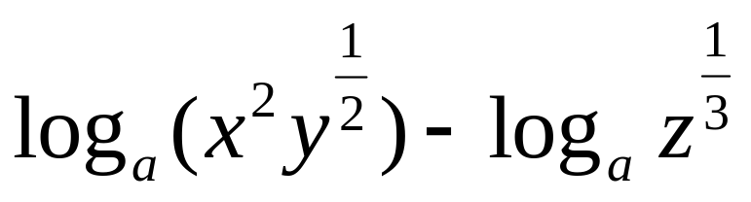
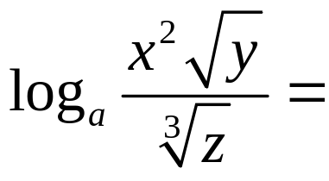
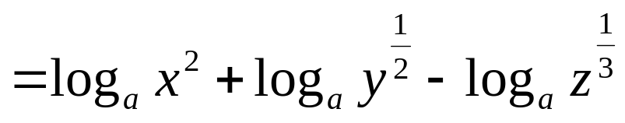
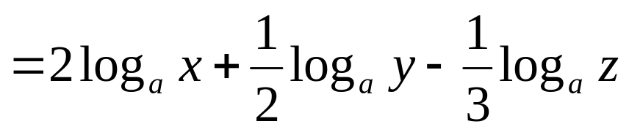
三、讲解范例
例2
用
表示下列各式：
解（1）
解（2）

Slide 9
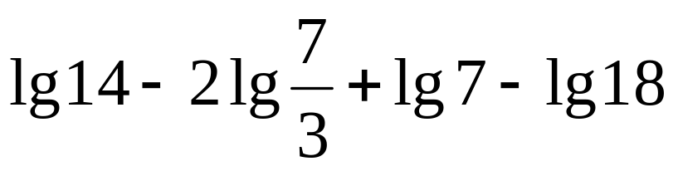
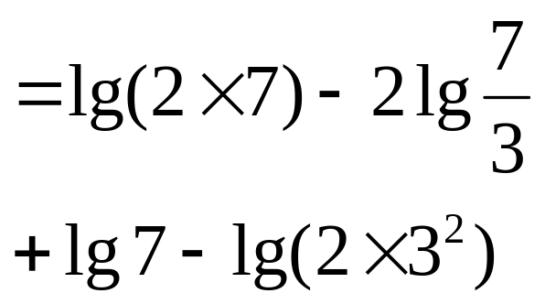
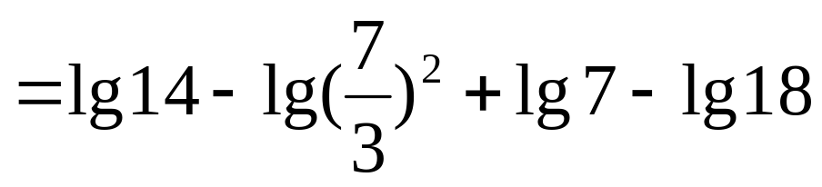
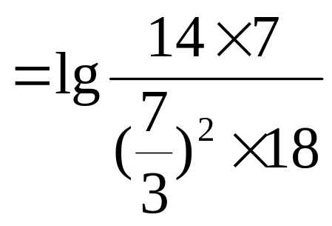
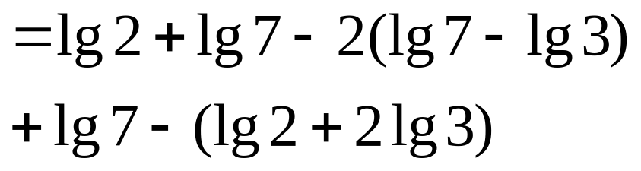
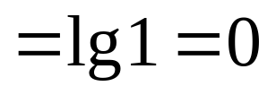

三、讲解范例
例3计算：
（1）
解法一：
解法二：

Slide 10
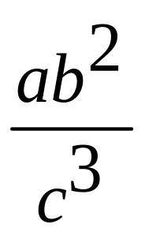
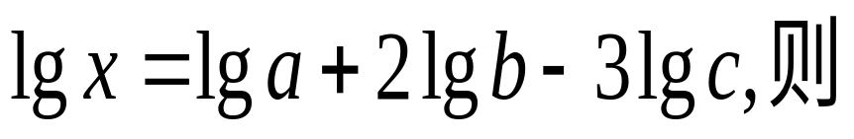
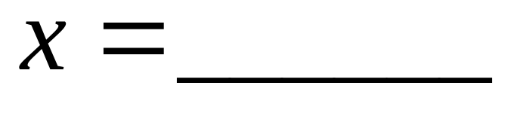



四、提高练习
1 ⑴ 若
⑵ 的值为______
⑶
2

Slide 11







四、提高练习
解:原方程可化为
检验:
舍去

Slide 12

3、求值：

Slide 13


4、已知 求

Slide 14

5.设a为常数，试讨论方程
的实根的个数。

Slide 15
小结：
求值问题一般有两种处理方法：
（1）一是将式中的真数和积、商、幂、方根运用对数的运算法则将它们化为对数的和、差、积、商，然后求值;
（2）另一方法是将式中的对数的和、差、积、商运用对数的运算法则将它们化为真数的积、商、幂、方根，然后化简求值。

Slide 16





五、课堂小结:对数的运算性质
如果 a > 0，a ≠ 1，M > 0， N > 0 有：
⑴
⑵
⑶
说明:
1) 简易语言表达:”积的对数=对数的和”……
2) 有时可逆向运用公式
3)真数的取值必须是(0,＋∞)
4)注意
≠
≠

